Slide 1

ĐẠI HỌC QUỐC GIA TP.HỒ CHÍ MINH
TRƯỜNG ĐẠI HỌC BÁCH KHOA
KHOA ĐIỆN - ĐIỆN TỬ
BỘ MÔN ĐIỆN TỬ
ĐỀ CƯƠNG LUẬN VĂN TỐT NGHIỆP
ĐIỀU KHIỂN ROBOT TỪ XA BẰNG GIỌNG NÓI
GVHD: Hồ Trung Mỹ
SV: Nguyễn Thế Hùng
MSSV: 1651042

Slide 2

Work summary
meeting report
Business Show
Project planning
Trường đại học Bách Khoa TP.HCM
ĐIỀU KHIỂN ROBOT TỪ XA BẰNG GIỌNG NÓI
SV: NGUYỄN THẾ HÙNG
TIME：02.01.2020

Slide 3
01.
KHÁI QUÁT
Khái quát về nhận dạng giọng nói
02.
TRÍCH ĐẶC TRƯNG
Sử dụng các phương pháp trích đặc trưng
03.
NHẬN DẠNG
NỘI DUNG
Nhận dạng và huấn luyện mẫu
04.
PHẦN CỨNG
Thiết kế hệ nhúng
05.
DEMO
06.
KẾ HOẠCH LUẬN VĂN
Lên kế hoạch cho học kỳ tới

Slide 4
PART 01
KHÁI QUÁT
Sơ lược về nhận dạng giọng nói

Slide 5
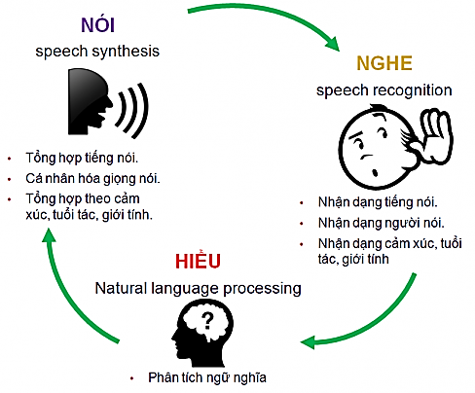
KHÁI QUÁT
Sơ lược về nhận dạng giọng nói
Nhận dạng tiếng nói là phân chia và đính nhãn ngôn ngữ (labeling) cho tín hiệu tiếng nói.
Nhận dạng tiếng nói có nhiều ứng dụng:
• Nhập liệu từ xa
• Điều khiển - giao tiếp không dây
• Bảo mật
• …

Slide 6
KHÁI QUÁT
Sơ lược về nhận dạng giọng nói
Nhận dạng tiếng nói cần tri thức từ rất nhiều từ các ngành khoa học liên quan:
• Xử lí tín hiệu
• Âm học
• Nhận dạng mẫu
• Lí thuyết thông tin
• Khoa học máy tính
• Ngôn ngữ học

Slide 7

KHÁI QUÁT
Sơ lược về nhận dạng giọng nói
Những yếu tố quyết định đến chất lượng và hiệu quả của hệ thống nhận dạng tiếng nói:
• Kích thước bộ từ vựng
• Tiếng nói được xử lý một cách rời rạc hay liên tục
• Sự không rõ ràng và nhầm lẫn ngữ âm
• Môi trường thu âm
• Tốc độ xử lí và nhận dạng

Slide 8
PART 02
TRÍCH ĐẶC TRƯNG
Tìm hiểu về phương pháp trích đặc trưng

Slide 9
TRÍCH ĐẶC TRƯNG
Tìm hiểu về phương pháp trích đặc trưng
Các đặc trưng mang thông tin về tiếng nói:
– Các tần số formant
– Tần số âm cơ bản
– Năng lượng
Các đặc trưng mang thông tin về đường bao phổ:
– Hệ số dự đoán tuyến tính(LPC)
– Các hệ số cepstrum
– Các hệ số cepstrum dự đoán tuyến tính(LPCC)
– Các hệ số cepstrum tần số Mel(MFCC)

Slide 10
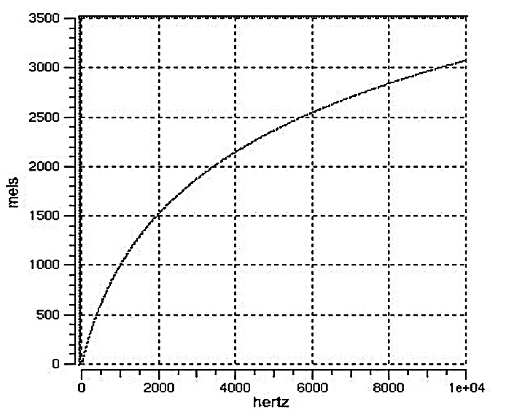
TRÍCH ĐẶC TRƯNG
Tìm hiểu về phương pháp trích đặc trưng
Tai người không cảm nhận sự thay đổi tần số của tiếng nói tuyến tính mà theo thang mel.
Tuyến tính ở tần số dưới 1kHz và logarit ở tần số cao hơn 1kHz.

Slide 11
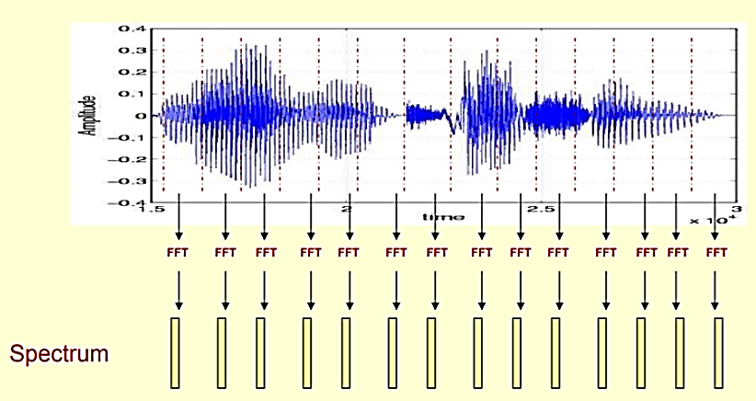
TRÍCH ĐẶC TRƯNG
Tìm hiểu về phương pháp trích đặc trưng

Slide 12
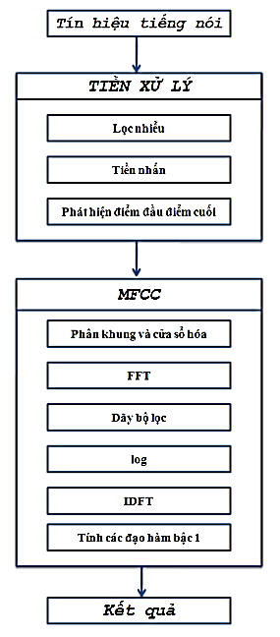
TRÍCH ĐẶC TRƯNG
Tìm hiểu về phương pháp trích đặc trưng

Slide 13
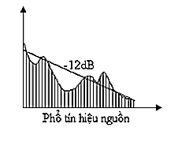
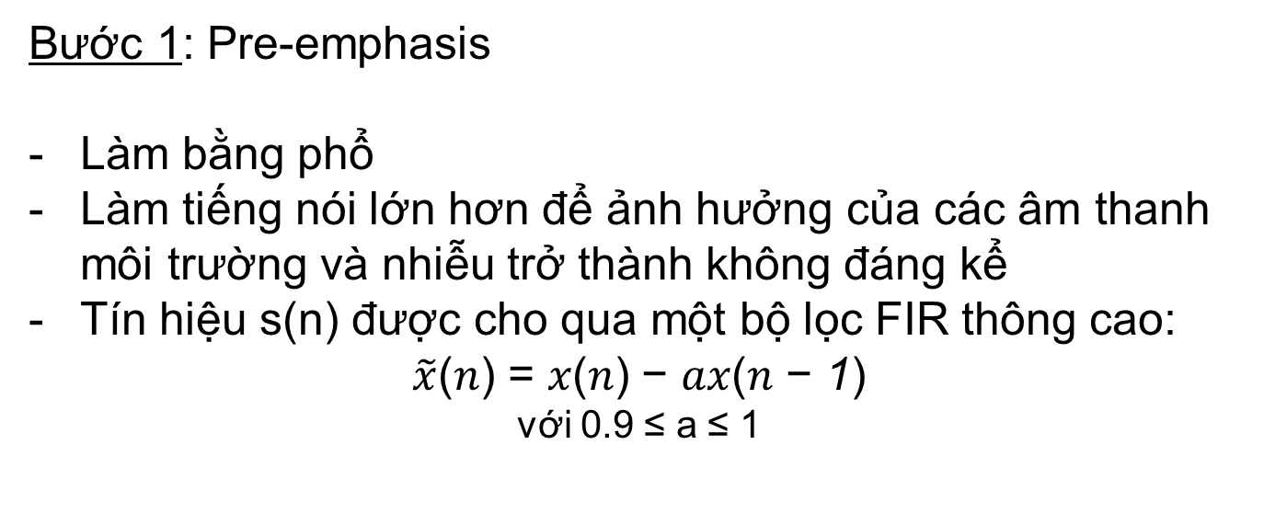
TRÍCH ĐẶC TRƯNG
Tìm hiểu về phương pháp trích đặc trưng
Bước 1: Pre-emphasis
Làm bằng phổ
Làm tiếng nói lớn hơn để ảnh hưởng của các âm thanh môi trường và nhiễu trở thành không đáng kể
Tín hiệu s(n) được cho qua một bộ lọc FIR thông cao:
$\tilde{x}$(𝑛) = 𝑥(𝑛) − 𝑎𝑥(𝑛 − 1)
với 0.9 ≤ a ≤ 1

Slide 14
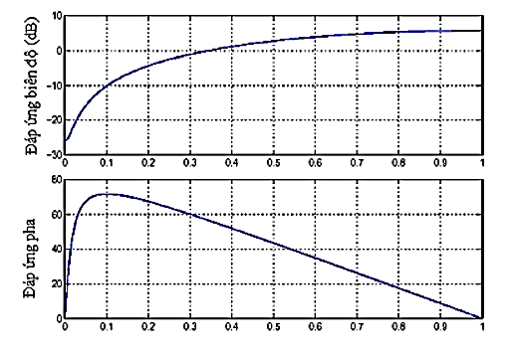
TRÍCH ĐẶC TRƯNG
Tìm hiểu về phương pháp trích đặc trưng
Bước 1: Pre-emphasis

Slide 15
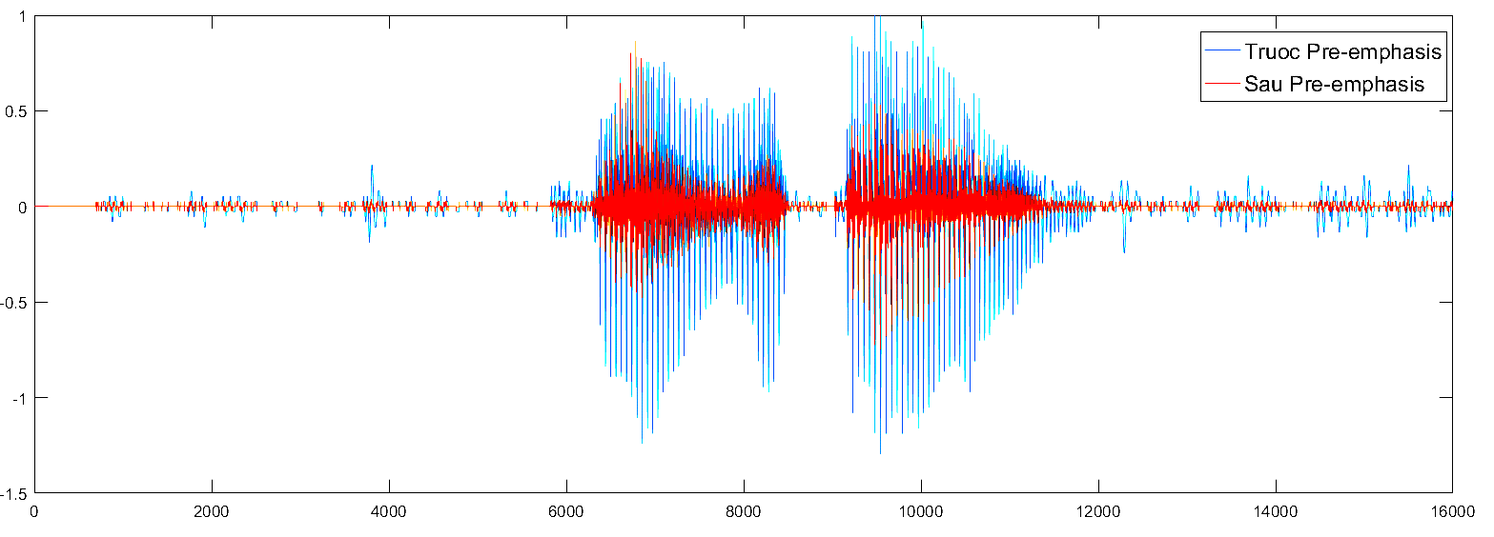
TRÍCH ĐẶC TRƯNG
Tìm hiểu về phương pháp trích đặc trưng
Thường chọn a=0.95
Đây là tín hiệu của từ “Đi lùi”

Slide 16
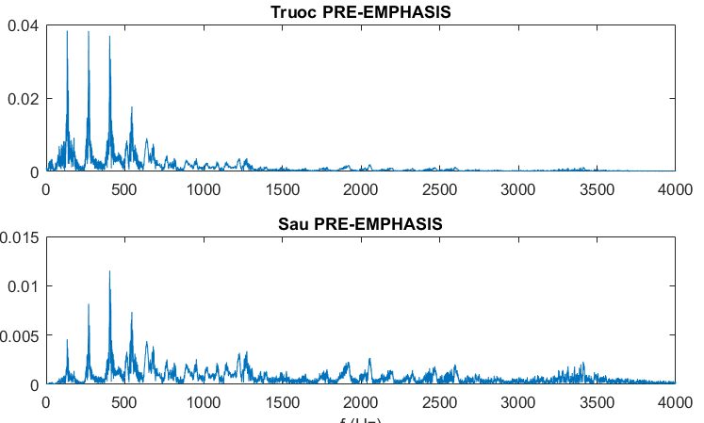
TRÍCH ĐẶC TRƯNG
Tìm hiểu về phương pháp trích đặc trưng
Thường chọn a=0.95
Đây là phổ tín hiệu của từ “Đi lùi”

Slide 17
TRÍCH ĐẶC TRƯNG
Tìm hiểu về phương pháp trích đặc trưng
Bước 2: Tách từ và lọc nhiễu biên độ
Để giảm khối lượng tính toán, và tăng độ chính xác
Phân tích năng lượng ( ESS – Energy of Speech Signal ) kết hợp với tỉ lệ điểm qua điểm Zero ( ZCR – Zero Crossing Rate ).

Slide 18
TRÍCH ĐẶC TRƯNG
Tìm hiểu về phương pháp trích đặc trưng
Bước 2: Tách từ và lọc nhiễu biên độ
Năng lượng trung bình:
- Với N là số mẫu trong 1 frame

Slide 19
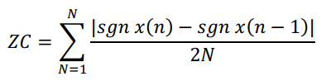
TRÍCH ĐẶC TRƯNG
Tìm hiểu về phương pháp trích đặc trưng
Bước 2: Tách từ và lọc nhiễu biên độ
Tốc độ vượt qua 0 chỉ ra tần số thay đổi dấu của biên độ tín hiệu:
Với N là số mẫu trong 1 frame

Slide 20
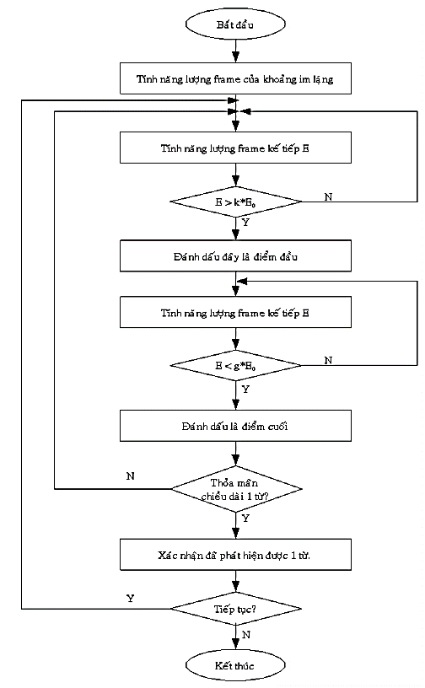

Slide 21
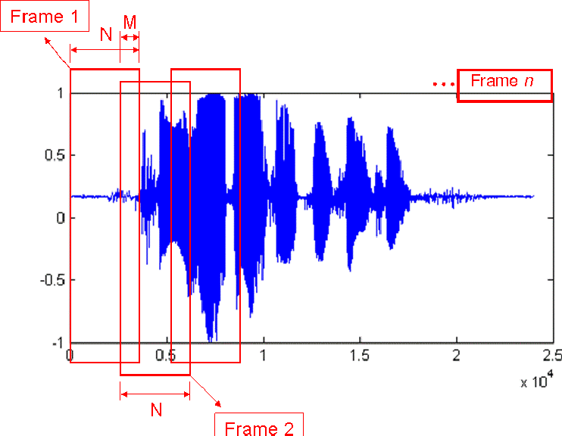
TRÍCH ĐẶC TRƯNG
Tìm hiểu về phương pháp trích đặc trưng
Bước 3: Frame Blocking
Tín hiệu được phân đoạn thành các frame.
Mỗi frame N mẫu, độ chồng lấp M mẫu với M = 1/3 N, N = 256 để dễ cho việc tính FFT

Slide 22
TRÍCH ĐẶC TRƯNG
Tìm hiểu về phương pháp trích đặc trưng
Bước 4: Cửa sổ hóa
Giảm sự không liên tục giữa điểm đầu và điểm cuối của mỗi frame.
Giảm sai số phân tích Fourier do độ dài hữu hạn của tín hiệu gây ra.
Gọi cửa sổ là w(n), 0 ≤ n ≤ N – 1, với N là số phần tử trong mỗi frame
y₁(n) = x₁(n) * w(n) (0 ≤ n ≤ N – 1)

Slide 23
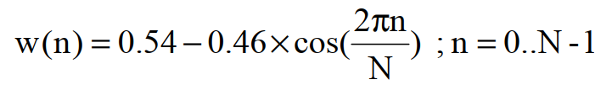
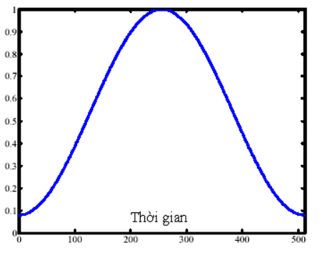
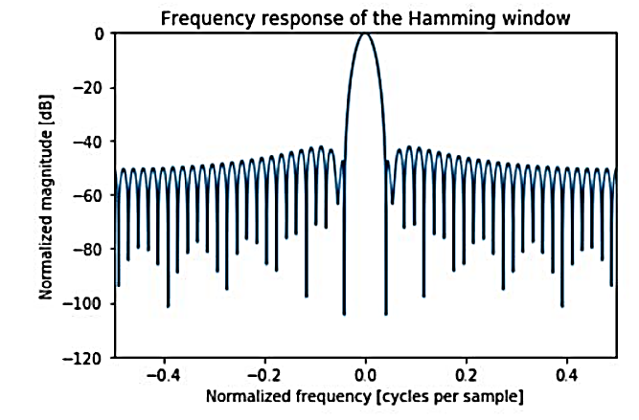
TRÍCH ĐẶC TRƯNG
Tìm hiểu về phương pháp trích đặc trưng
Bước 4: Cửa sổ hóa
Cửa sổ Hamming:

Slide 24
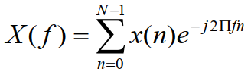
TRÍCH ĐẶC TRƯNG
Tìm hiểu về phương pháp trích đặc trưng
Bước 5: FFT
Chuyển đổi tín hiệu thời gian thành tín hiệu tần số

Slide 25
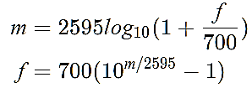
TRÍCH ĐẶC TRƯNG
Tìm hiểu về phương pháp trích đặc trưng
Bước 6: Mel-frequency scale
Các phương trình sau dùng để chuyển giữa Hert (f) và Mel (m):

Slide 26
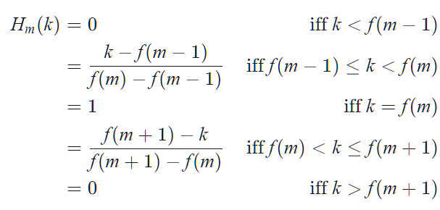
TRÍCH ĐẶC TRƯNG
Tìm hiểu về phương pháp trích đặc trưng
Bước 6: Mel-frequency scale
Áp dụng bộ lọc Mel-Frequency Filter:

Slide 27
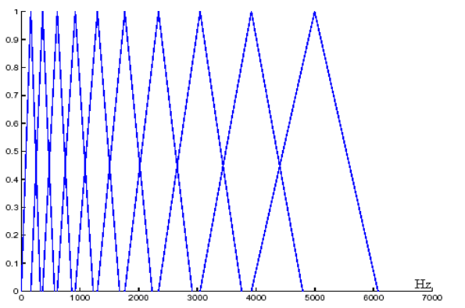
TRÍCH ĐẶC TRƯNG
Tìm hiểu về phương pháp trích đặc trưng
Bước 6: Mel-frequency scale
Áp dụng bộ lọc Mel-Frequency Filter:

Slide 28
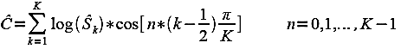
TRÍCH ĐẶC TRƯNG
Tìm hiểu về phương pháp trích đặc trưng
Bước 7: Mel-frequency scale
Bước này chuyển đổi logarit của mel spectrum về trục thời gian
Phương pháp biến đổi ở đây dùng DCT ( discrite cosin transform )

Slide 29
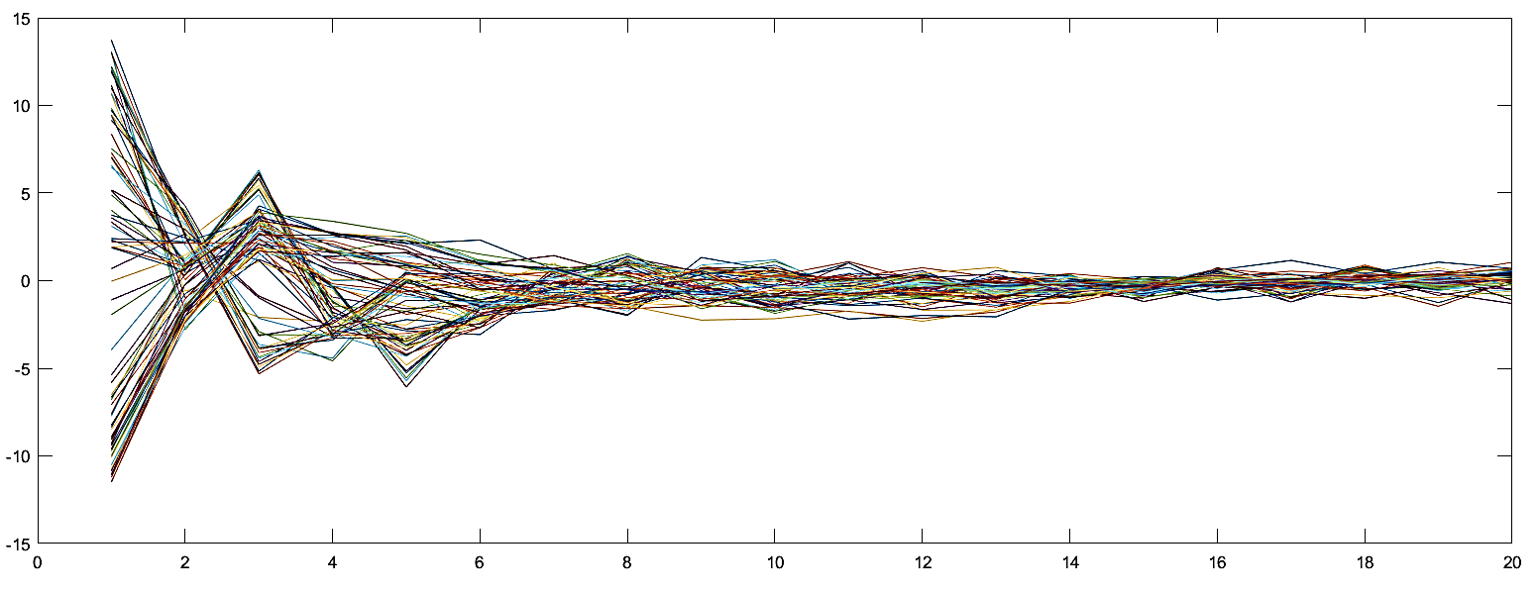
TRÍCH ĐẶC TRƯNG
Tìm hiểu về phương pháp trích đặc trưng
Kết quả:

Slide 30
PART 03
NHẬN DẠNG
Lượng tử hoá vectơ (VQ)

Slide 31
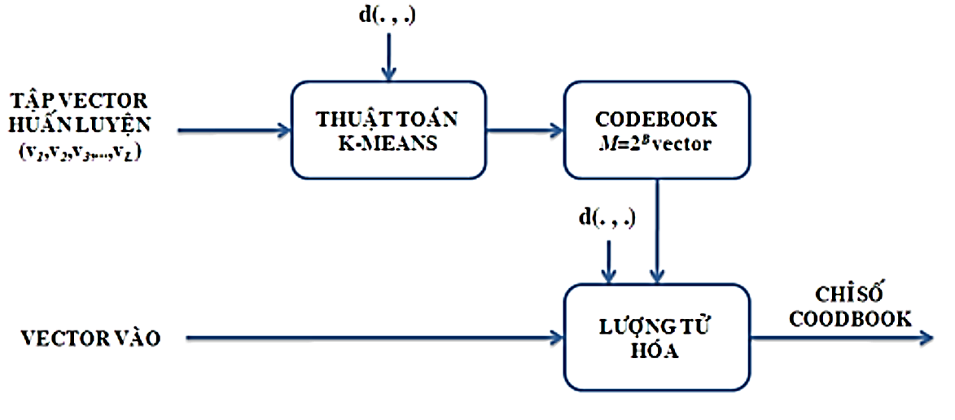
NHẬN DẠNG
Lượng tử hoá vectơ (VQ)
Các đặc tính của VQ:
Giảm thiểu lượng dữ liệu lưu trữ
Giảm thời gian tính toán độ giống nhau giữa các vector phổ
Biểu diễn rời rạc về mặt âm học của tiếng nói

Slide 32
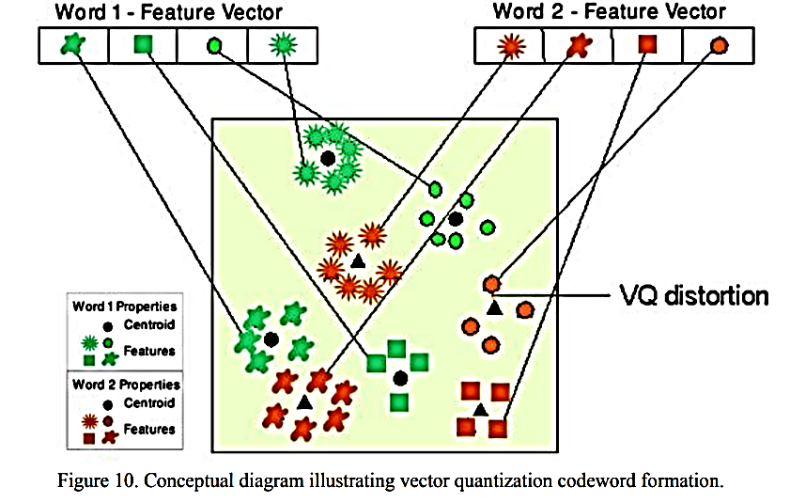
NHẬN DẠNG
Lượng tử hoá vectơ (VQ)

Slide 33
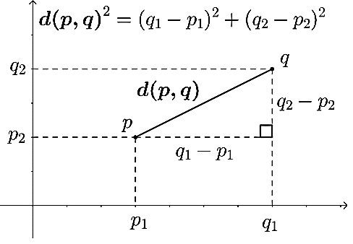
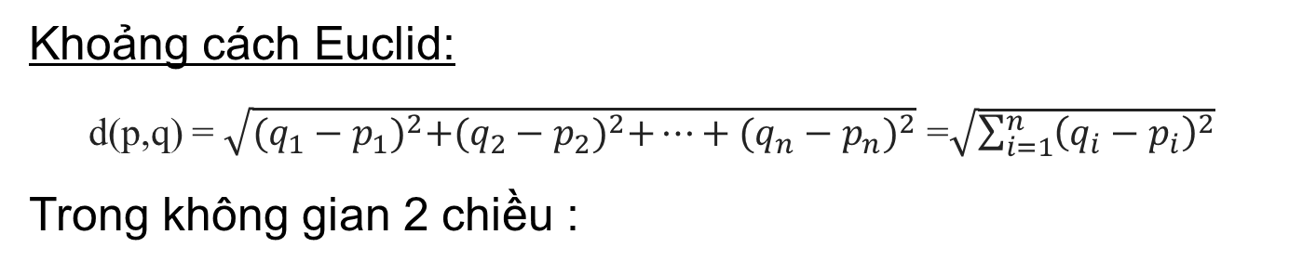
NHẬN DẠNG
Lượng tử hoá vectơ (VQ)
Khoảng cách Euclid:
d(p,q) = $\sqrt{{(q_{1}−p_{1})}^{2}+{(q_{2}−p_{2})}^{2}+…+{(q_{n}−p_{n})}^{2}}$ =$\sqrt{\sum_{i=1}^{n}{{\left(q_{i}−p_{i}\right)}^{2}}}$
Trong không gian 2 chiều :

Slide 34
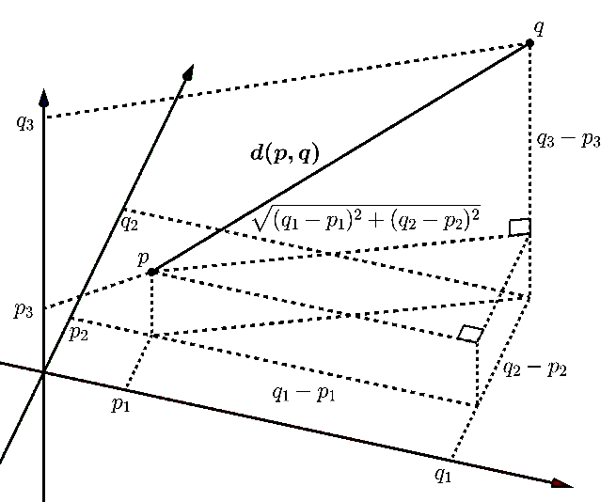
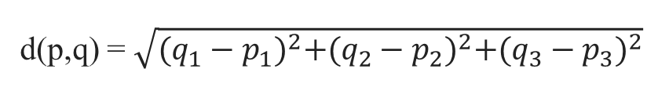

NHẬN DẠNG
Lượng tử hoá vectơ (VQ)
Khoảng cách Euclid:
d(p,q) = $\sqrt{{(q_{1}−p_{1})}^{2}+{(q_{2}−p_{2})}^{2}+…+{(q_{n}−p_{n})}^{2}}$ =$\sqrt{\sum_{i=1}^{n}{{\left(q_{i}−p_{i}\right)}^{2}}}$
Trong không gian 3 chiều :
d(p,q) = $\sqrt{{(q_{1}−p_{1})}^{2}+{(q_{2}−p_{2})}^{2}+{(q_{3}−p_{3})}^{2}}$

Slide 35
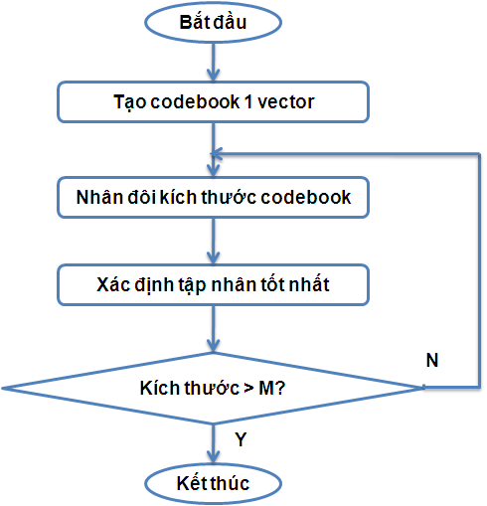
NHẬN DẠNG
Lượng tử hoá vectơ (VQ)
Thuật toán Binary Split :
Là thuật toán nổi tiếng để nhóm L vector huấn luyện thành M codebook vector.

Slide 36
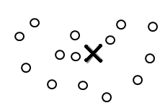
NHẬN DẠNG
Lượng tử hoá vectơ (VQ)
Bước 1: Khởi tạo 1 vector codebook và tìm centroid của code book đó

Slide 37
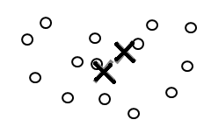
NHẬN DẠNG
Lượng tử hoá vectơ (VQ)
Bước 2: Nhân đôi kích thước của codebook bằng cách chia đôi codebook hiện hành yn theo quy tắc sau:
y⁺_{n} = y_{n} ( 1 + ε )
y⁻_{n} = y_{n} ( 1 - ε )
0.01 ≤ ε ≤ 0.05: hệ số chia

Slide 38
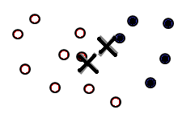
NHẬN DẠNG
Lượng tử hoá vectơ (VQ)
Bước 3: Nearest Neighbor Search
Xắp xếp các vector đặc trưng này vào trong các cell chứa trọng tâm nào gần nhất theo khoảng cách Euclid.

Slide 39
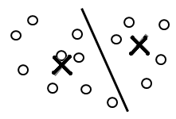
NHẬN DẠNG
Lượng tử hoá vectơ (VQ)
Bước 4: Centroid Update
Tính trung bình cộng các acoustic vector của cell đó để tìm ra nhân mới

Slide 40
NHẬN DẠNG
Lượng tử hoá vectơ (VQ)
Bước 5: Lặp lại bước 3 & 4 cho đến khi khoảng cách trung bình nhỏ hơn ngưỡng cho trước.
Bước 6: Lặp lại bước 2, 3 & 4 cho đến khi kích thước của codebook đến giá trị mong muốn.

Slide 41
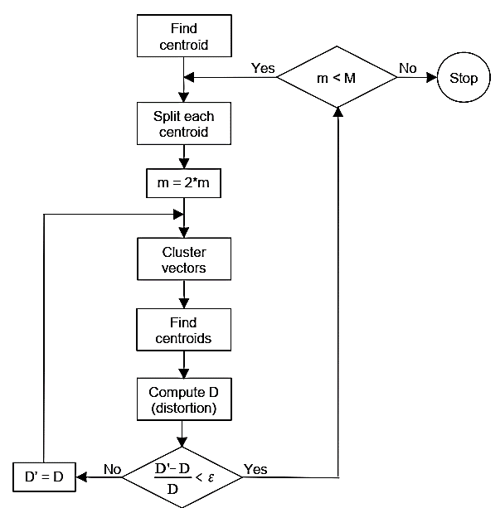
NHẬN DẠNG
Lượng tử hoá vectơ (VQ)

Slide 42
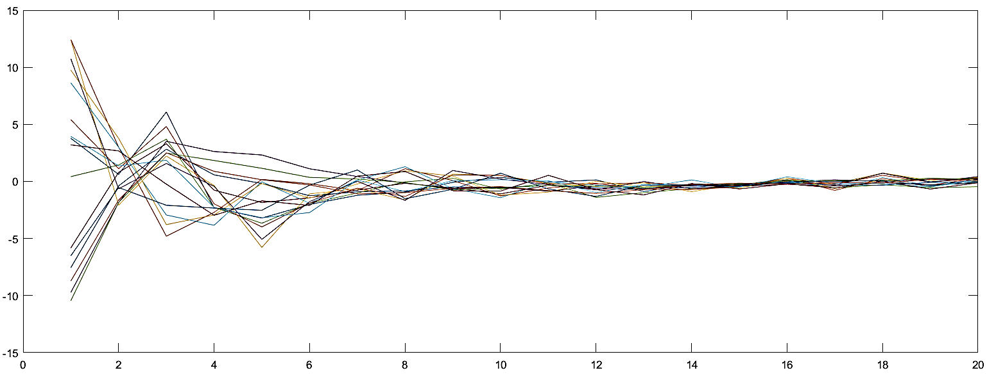
NHẬN DẠNG
Lượng tử hoá vectơ (VQ)
Từ các vectơ đặc trưng ở phần 2 sau khi lượng tử hoá ta được

Slide 43
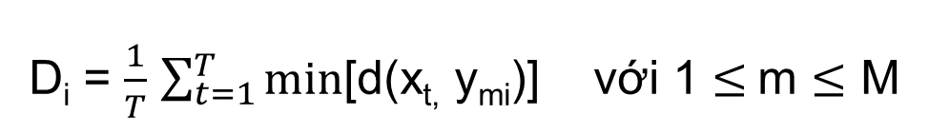
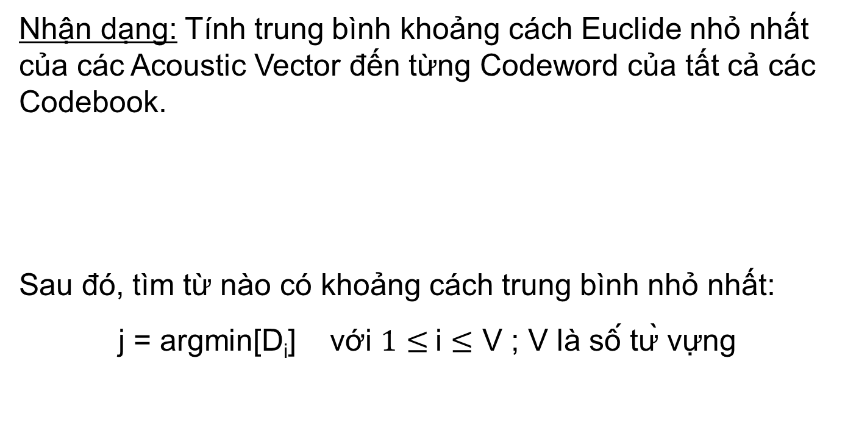
NHẬN DẠNG
Lượng tử hoá vectơ (VQ)
Nhận dạng: Tính trung bình khoảng cách Euclide nhỏ nhất của các Acoustic Vector đến từng Codeword của tất cả các Codebook.
Sau đó, tìm từ nào có khoảng cách trung bình nhỏ nhất:
j = argmin[D_{i}] với $1≤$i $≤$ V ; V là số từ vựng
D_{i} = $\frac{1}{T}$ $\sum_{t=1}^{T}{min⁡}$[d(x_{t,} y_{mi})] với 1 $≤$m $≤$ M

Slide 44
PART 04
PHẦN CỨNG
Thiết kế hệ thống điều khiển nhúng

Slide 45
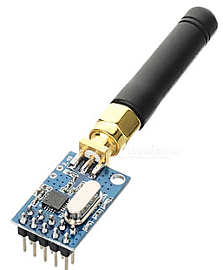


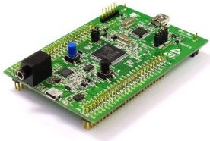
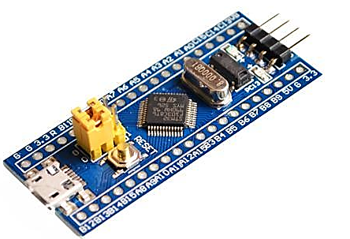
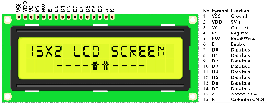
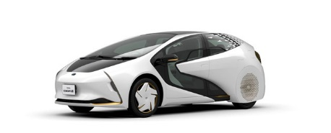
PHẦN CỨNG
Thiết kế hệ thống điều khiển nhúng

Slide 46
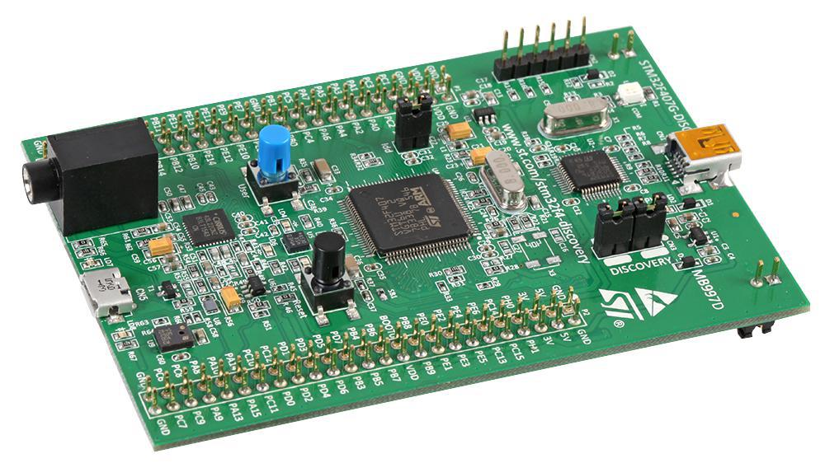
PHẦN CỨNG
Thiết kế hệ thống điều khiển nhúng
Vi điều khiển: STM32F407VG
32-bit ARM Cortex-M4F core, 1 MB Flash, 192 KB RAM
Bộ xử lý âm thanh: MP45DT02, ST MEMS audio sensor, omni-directional digital microphone.
Thư viện DSP

Slide 47
PART 05
DEMO
Mô phỏng trên MATLAB

Slide 48
PART 06
KẾ HOẠCH THỰC HIỆN

Slide 49
KẾ HOẠCH THỰC HIỆN
Nội dung | Tháng 2 | Tháng 3 | Tháng 4 | Tháng 5
2.2 Các hướng nghiên cứu | Tìm hiểu thêm về các phương pháp ngữ âm học |  | Thử nghiệm các pp vào đề tài
2.3.2 Các bộ lọc | Tìm tần số cắt tối ưu cho các bộ lọc được dùng
2.4 Trích đặc trưng tiếng nói | Thử nghiệm một số phương pháp trích đặc trưng khác | Chọn phương pháp trích đặc trưng tốt nhất
2.5 Các phương pháp huấn luyện và nhận dạng |  | Tìm hiểu các thuật toán machine learning khác | Thử nghiệm các thuật toán machine learning

Slide 50
KẾ HOẠCH THỰC HIỆN
Nội dung | Tháng 2 | Tháng 3 | Tháng 4 | Tháng 5
Thực hiện đề tài | Lắp ráp xe tự hành và chạy thử bằng vđk | Lập trình vi điều khiển dựa trên các giải thuật đã làm trên MATLAB | - Tối ưu thuật toán và các thông số. - Thử nghiệm các vi điều khiển khác | Trang trí và kiểm tra chất lượng phần cứng. Chạy thử mô hình.
Báo cáo luận văn tốt nghiệp |  |  | Làm báo cáo và slide thuyết trình | Luyện thuyết trình và chuẩn bị đầy đủ kiến thức trong phạm vi đề tài.
Thực hiện đề tài | Lắp ráp xe tự hành và chạy thử bằng vđk | Lập trình vi điều khiển dựa trên các giải thuật đã làm trên MATLAB | - Tối ưu thuật toán và các thông số. - Thử nghiệm các vi điều khiển khác | Trang trí và kiểm tra chất lượng phần cứng. Chạy thử mô hình.
Báo cáo luận văn tốt nghiệp |  |  | Làm báo cáo và slide thuyết trình | Luyện thuyết trình và chuẩn bị đầy đủ kiến thức trong phạm vi đề tài.

Slide 51
Work summary
meeting report
Business Show
Project planning
CẢM ƠN THẦY VÀ CÁC BẠN ĐÃ LẮNG NGHE
Buổi thuyết trình đã kết thúc
REPORTER：MR HUNG
TIME：3/8/2020

